Slide 1


Frontend Architecture
Киман Иван, 2025г.

Slide 2


Обо мне
В IT более 5 лет
Профессиональный Frontend-developer на React уровня Junior+
Закончил курсы НАДиП в 2024 году с красным дипломом
Ментор начинающих разработчиков во Frontend и Backend направлениях

Slide 3


Что такое Frontend
Frontend — презентационная часть информационной или программной системы, её пользовательский интерфейс и связанные с ним компоненты

Slide 4

Технологии Frontend’a
Главным инструментом любого Frontend разработчика является его Framework.
Framework - программная платформа, определяющая структуру программной системы; программное обеспечение, облегчающее разработку и объединение разных компонентов большого программного проекта.

Slide 5
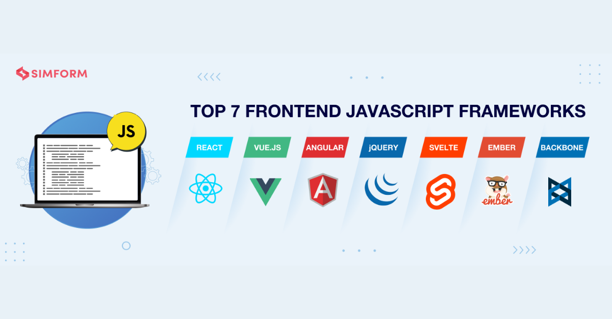
UI Frontend Frameworks

Slide 6

TypeScript
TypeScript — язык программирования, представленный Microsoft в 2012 году и позиционируемый как инструмент, расширяющий возможности JavaScript, делая возможным разработку с использованием строгой типизации.

Slide 7
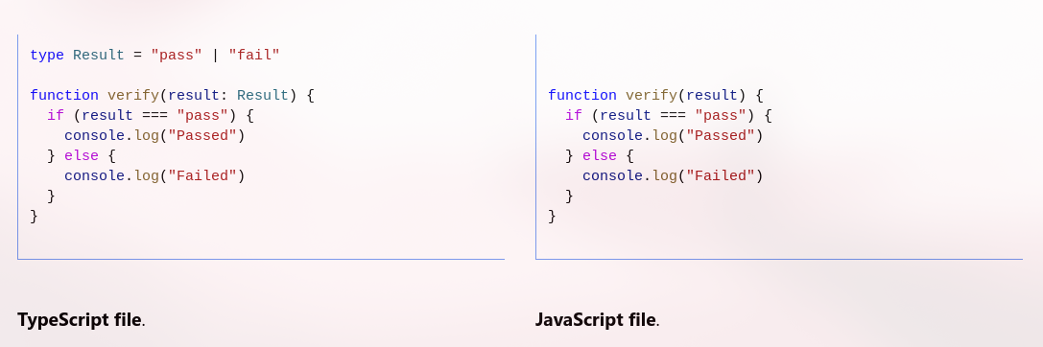
Пример отличий разработки на TypeScript от JavaScript

Slide 8

Сборщики приложений
Сборщик (build tool) — это инструмент, который автоматизирует обработку исходного кода фронтенд-приложения перед его запуском в production. Он выполняет:
Транспиляцию
Бандлинг
Оптимизацию
Обработку статики
Запуск dev-сервера с hot-reload для разработки.

Slide 9

Основные сборщики приложения

Slide 10

Node.js
Node.js — это серверная платформа на основе движка JavaScript V8 (из Chrome), которая позволяет выполнять JavaScript-код вне браузера.
Именно с помощью этого инструмента мы и можем удобно и быстро создавать полноценные Web-приложения.

Slide 11

Как это всё работает
Вся разработка Frontend приложения происходит в следующем порядке:
Инициализация проекта
скачивание библиотек и настройка зависимостей
запуск, разработка и тестирование
Деплой

Slide 12
Преимущества и недостатки Frontend разработки
✅ Преимущества | ❌ Недостатки
Быстрый результат, мгновенный просмотр изменений | Частые обновления технологий требуют постоянного обучения
Работа с дизайном, который увидит пользователь | Работа с дизайном, который увидит пользователь
Огромное количество библиотек, фреймворков и готовых решений | Огромное количество библиотек, фреймворков и готовых решений
Можно работать с вебом, мобильными и десктоп-приложениями | Быстрое устаревание подходов

Slide 13
Основные принципы

Slide 14
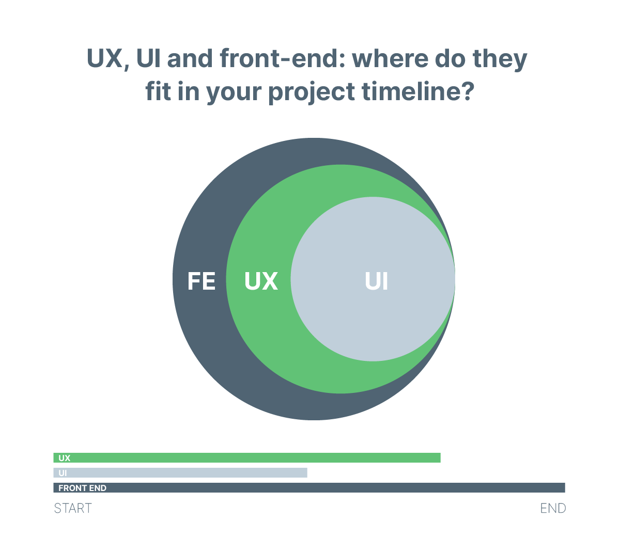
User experience
Во время разработки в первую очередь стоит разрабатывать такое приложение, которое было бы приятно в использовании потенциальным пользователям. Особенно важно учитывать следующие составляющие:
Адаптивность
Производительность
Доступность

Slide 15


Безопасность
Также немаловажно заранее проектировать такую архитектуру приложения, чтобы минимизировать риски обхода безопасности. Основные опасности, подходы к решению которых нужно выбирать заранее:
1. XSS (Cross-Site Scripting) - внедрение вредоного скрипта (aka эксплойт) на страницу приложения.
2. CSRF (Cross-Site Request Forgery) - атака, когда пользователь невольно отправляет запрос на ваш сервер (например, с формы на фишинговом сайте).
3. CORS (Cross-Origin Resource Sharing) - механизм, который разрешает/запрещает запросы между разными доменами.

Slide 16
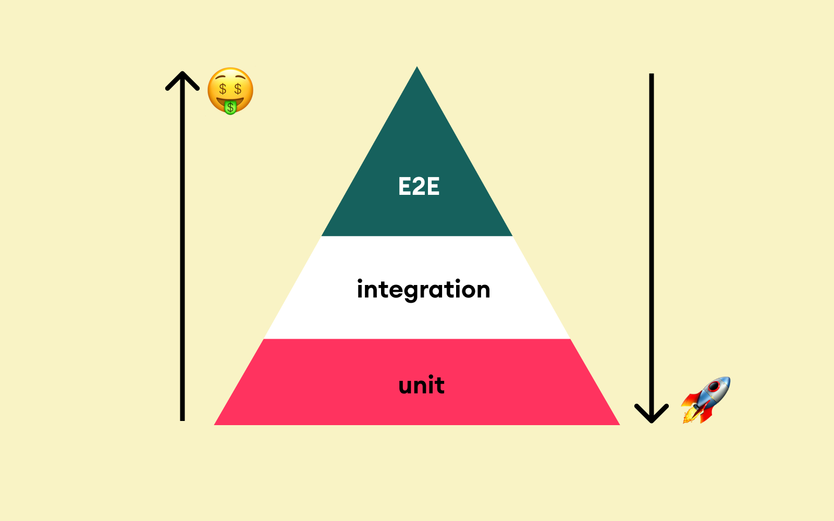
Тестирование
На каждом из этапов разработки очень важно проверять работоспособность вашего детища. Для этого используются следующие технологии:
Юнит-тесты (Jest, Vitest).
Интеграционные тесты (Cypress, Playwright).
E2E-тесты (Selenium).
Золотое правило:
70% — юнит-тесты,
20% — интеграционные,
10% — E2E.

Slide 17
CI/CD
CI/CD — это автоматизация процессов разработки: от написания кода до выгрузки в интернет.
1. CI (Continuous Integration — «Непрерывная интеграция»)
Что делает:
✅ Автоматически проверяет код при добавлении в репозиторий
✅ Запускает тесты (юнит, интеграционные).
✅ Собирает проект (если тесты прошли).
2. CD (Continuous Delivery/Deployment — «Непрерывная доставка/развертывание»)
Что делает:
✅ Автоматически выкладывает код на сервер (если CI прошёл успешно).
✅ Deployment (развертывание): Выгрузка в прод без ручного вмешательства.

Slide 18
Tree-shaking
Area | Impact on engagement | Source
Eye contact | 80% more audience connection | Business review
Storytelling | Increases retention by 22x | University study
Interactive polls | Leads to 34% higher engagement | LinkedIn
Visual aids | Boosts retention by 65% | Company research
Attention spans | Lasts about 5 minutes | Journal article
First impressions | Made in the first 15 seconds | Industry report

Slide 19
Ключевые архитектурные подходы

Slide 20


Структура проекта
Выбор при разработке структуры проекта всегда заключается в выборе из 2 основных: монолита и микросервисов.
Монолитная структура проста в разработке небольших проектов, однако для больших проектов может вызывать огромные проблемы.
Микросервисная структура сложная, но эффективная в разработке больших проектов

Slide 21


Роутинг
Роутинг — это система навигации между страницами или разделами приложения.
Client-side (SPA):
URL меняется, но страница не перезагружается (React Router, Vue Router).
Подход прекрасно подходит для интерактивных сайтов, но код много весит.
Server-side (SSR/SSG):
Каждая страница заново подгружается при переходе.
Имеет более хорошее SEO и уменьшенный вес кода, уменьшает интерактивность на сайте.

Slide 22
Хранение данных
Данные отдельных сайтов с настройками, “входом” пользователя в аккаунт и кэшем хранятся обычно локально. Существуют следующие локальные хранилища:
1. Куки (Cookies)
2. LocalStorage
3. SessionStorage
4. БД в браузере (IndexedDB)

Slide 23
Дополнительные инструменты разработчика

Slide 24


Линтеры и форматтеры
Линтер — инструмент, который ищет ошибки и плохие практики в коде.
Самые распространённые линтеры во frontend разработке - ESLint, TSLint.
Форматтер — инструмент, автоматически приводящий код к единому стилю.
Самые распространённый форматтер - Prettier.

Slide 25

Мониторинг
В каждом приложении важно проводить мониторинг для отладки возможных ошибок, возникших во время использования продукта пользователями и оперативным их исправлением.
Sentry - инструмент, который собирает все сообщения об ошибках во время сессии пользователя и пересылает их разработчикам.
LogRocket - инструмент, который пошагово запоминает действия пользователя на странице и передаёт эти данные разработчикам для анализа, какие функции чаще всего и каким образом используют пользователи.

Slide 26

Профилирование
Профилирование — это анализ производительности фронтенд-приложения для выявления «узких мест»: медленных компонентов и утечек памяти. Один из самых мощных инструментов профилирования - Lighthouse, утилита, выполняеющая аудит веб-страницы и генерирующая отчет с результатами
Также очень мощным и популярным инструментов остаются Chrome DevTools, показывающий информацию обо всех процессах, происходящих на странице

Slide 27


Заключение
Хорошая архитектура = баланс между сложностью и гибкостью.
Выбор инструментов зависит от масштаба проекта.

